Slide 1
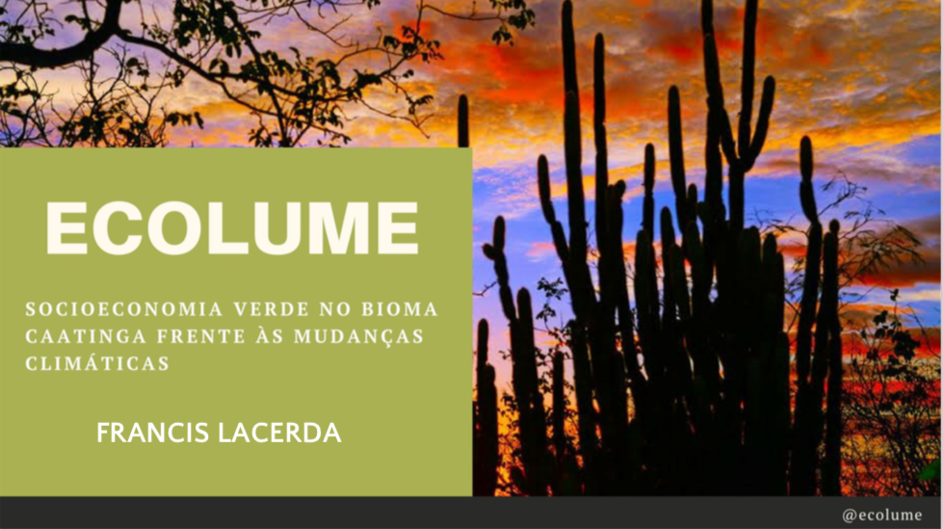

PROPOSTA 1
TÍTULO DO PROJETO: Socioeconomia Verde no Bioma Caatinga frente às Mudanças Climáticas.
Proponente: IPA
Executoras: IPA, INPE, SEMAS, EMBRAPA, UFPE, INSA, SERTA
Duração: 36 meses
Valor Previsto do Investimento (Total): R$ 500 mil CNPq; R$300 mil CELPE
‹#›

Slide 2
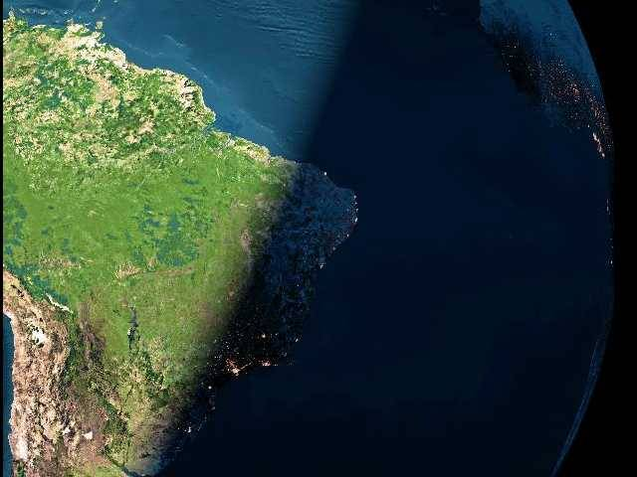
Diminuição das chuvas;
Semiárido tornando-se árido;
- Aumento da velocidade dos processos de Desertificação;
- Disponibilidade de água no solo diminuindo;
- Evaporação aumentando;
Redução dos volumes de chuva nas bacias hidrográficas;
Aumento de secas e chuvas torrenciais.

Slide 3
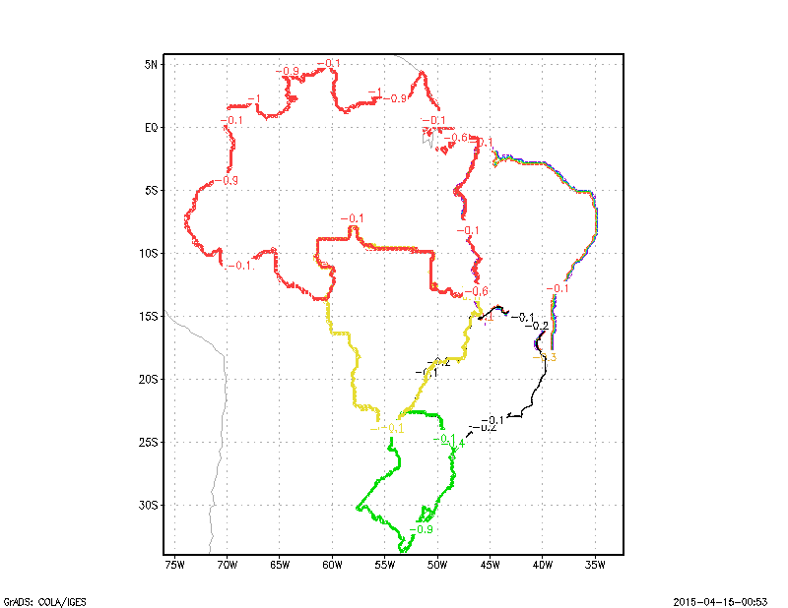
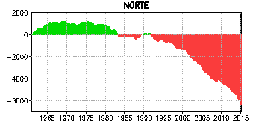
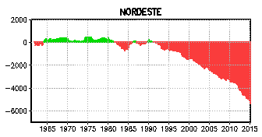
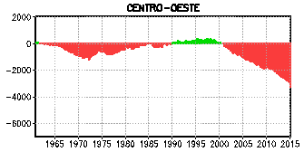
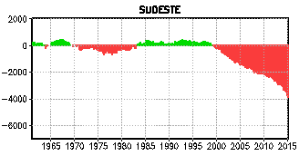
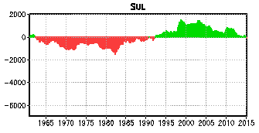
Balanço Pluviométrico por Região
(acumulado m3 chuva/m2)
2
0
-2
-4
-6
NORTE
NORDESTE
1970
1990
2015
2
0
-2
-4
-6
CENTROESTE
2
0
-2
-4
-6
1970
1990
2015
SUDESTE
2
0
-2
-4
-6
1970
1990
2015
2
0
-2
-4
-6
SUL
1970
1990
2015
1970
1990
2015
Crédito: Paulo Nobre (2015): SBPC, São Carlos, SP.

Slide 4
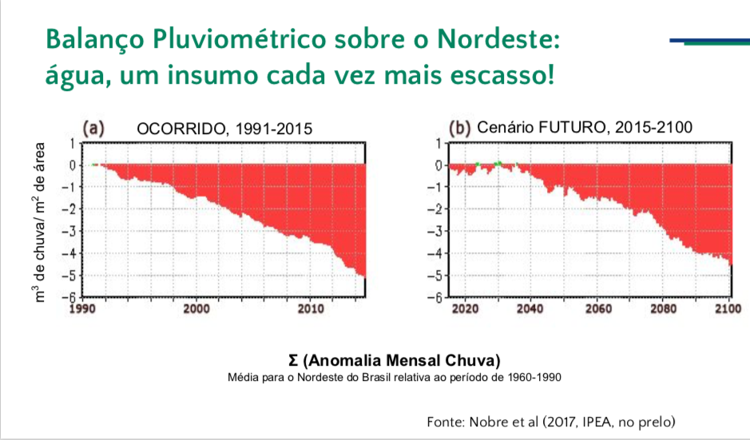
Fonte: Nobre et al (2019): IPEA

Slide 5
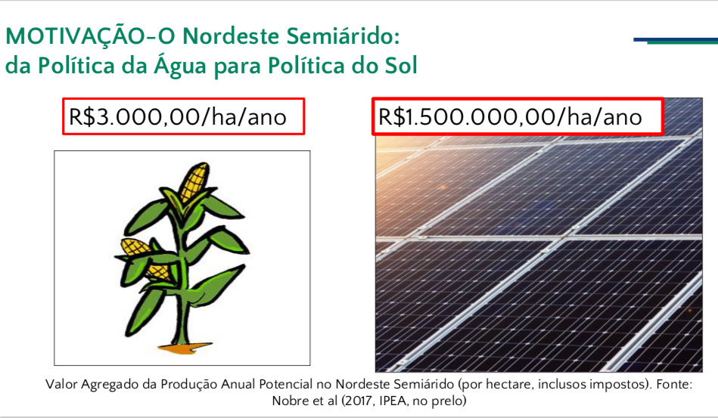
Fonte: Nobre et al (2019): IPEA

Slide 6
Potenciais Geração Elétrica Nacional
Fonte: Nobre et al (2019): IPEA

Slide 7
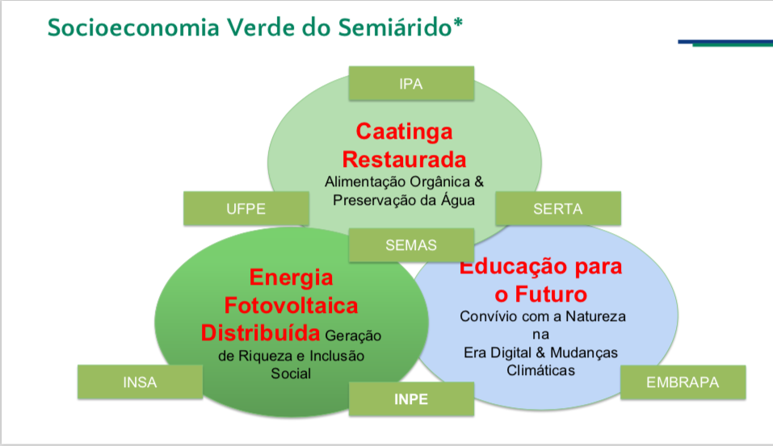


Slide 8
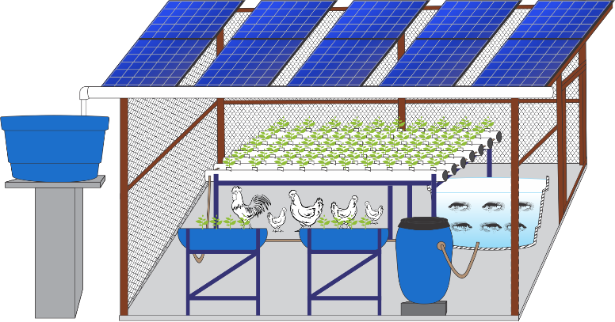
SISTEMA AGROFOTOVOLTAICO ECOLUME - SAVE

Slide 9
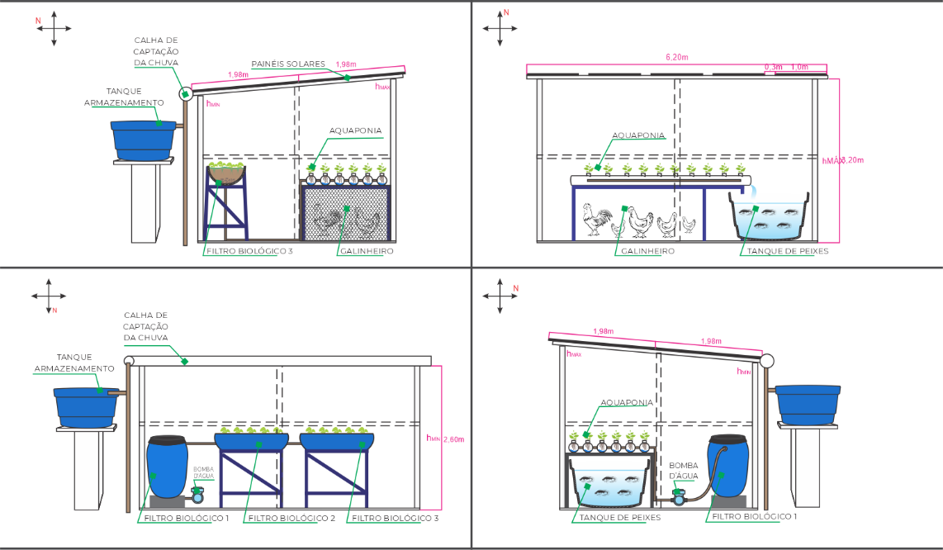

Slide 10
QUAIS AS VANTAGENS DO SAVE ?
Produção de alimentos saudáveis e orgânicos o ano inteiro independentemente das variações climáticas;
Autossuficiente em termos de energia e água;
Promove a captação de água de chuva nos painéis solares.
Promove o reflorestamento das áreas em processo de degradação ambiental (*)

Slide 11
Distribuição Fundiária Semiárido:
2/3 da área degradada em 97% propriedades
Propriedades rurais: total de 130K +
Pastos degradados e terras desertificadas
Fonte: Nobre et al (2019): IPEA

Slide 12
...EM TERMOS DE ÁGUA - SEMIÁRIDO
Família com cinco membros 100 litros de água/dia consumirá ~40 m³ de água potável por ano;
O sistema de aquaponia Ecolume (que gera uma renda média anual de R$11K) consome ~5 m³ de água por ano.
O mínimo acumulado anual de chuva sobre o território nacional, em litros por m², foi no período de 1979 a 2014*- 300 mm/ano.
  A cada 1000 m² de área impermeabilizada para captação de água de chuva, um milímetro de chuva gera um metro cúbico de água coletada.
Créditos: Paulo Nobre (2021, Comunicação Pessoal)

Slide 13
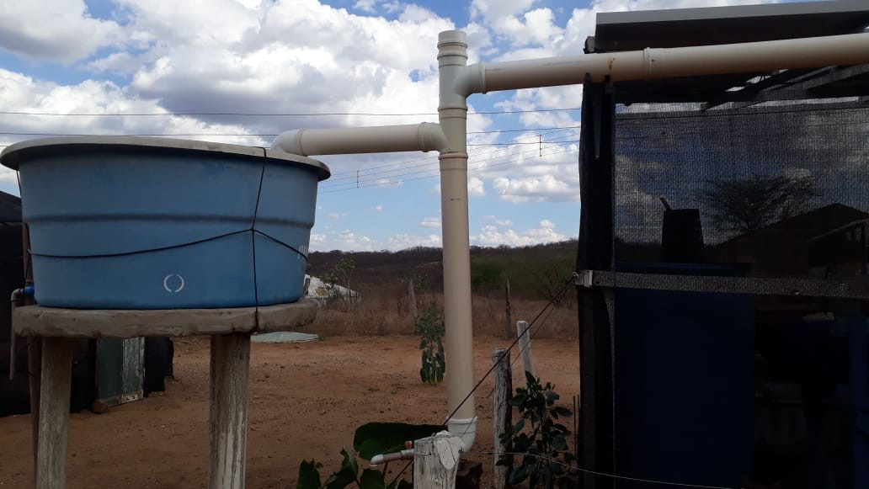
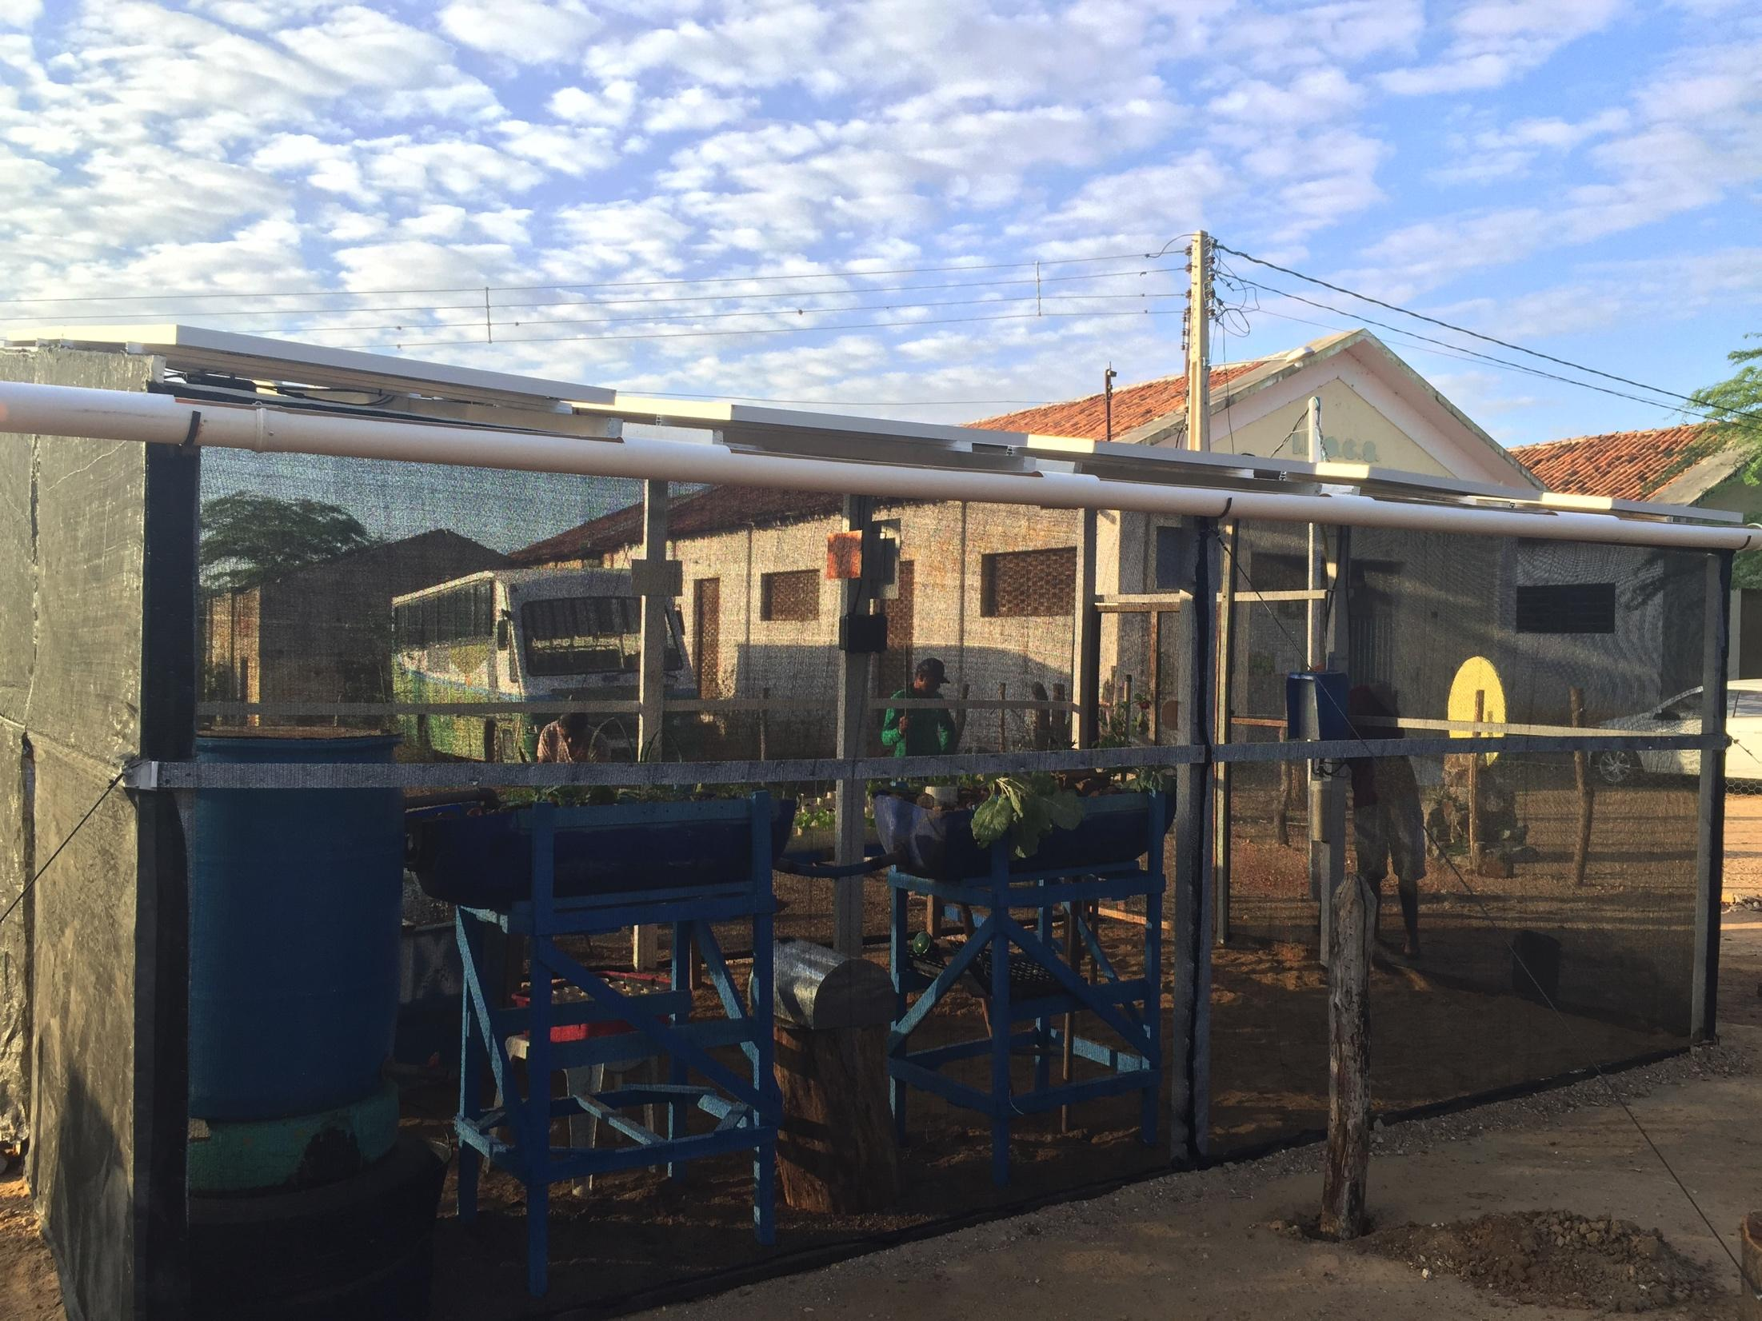
SAVE – ENERGIA-ÁGUA-ALIMENTO-IBIMIRIM/PE
‹#›

Slide 14
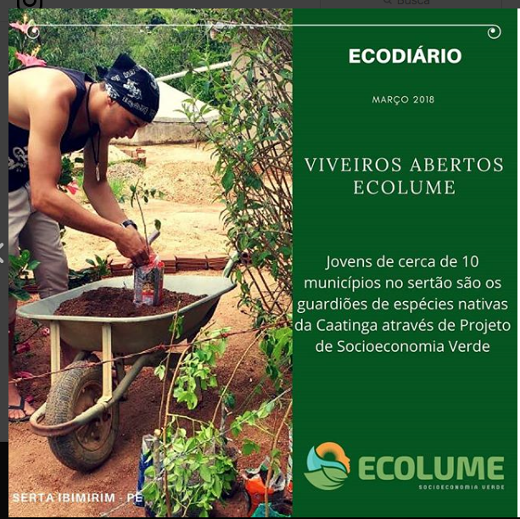
VIVEIROS ECOLUME
RECUPERANDO AS MATAS PELA PRODUÇÃO E PLANTIO DE MUDAS NATIVAS!
Sistemas Produtivos: UMBU E LICURI

Slide 15
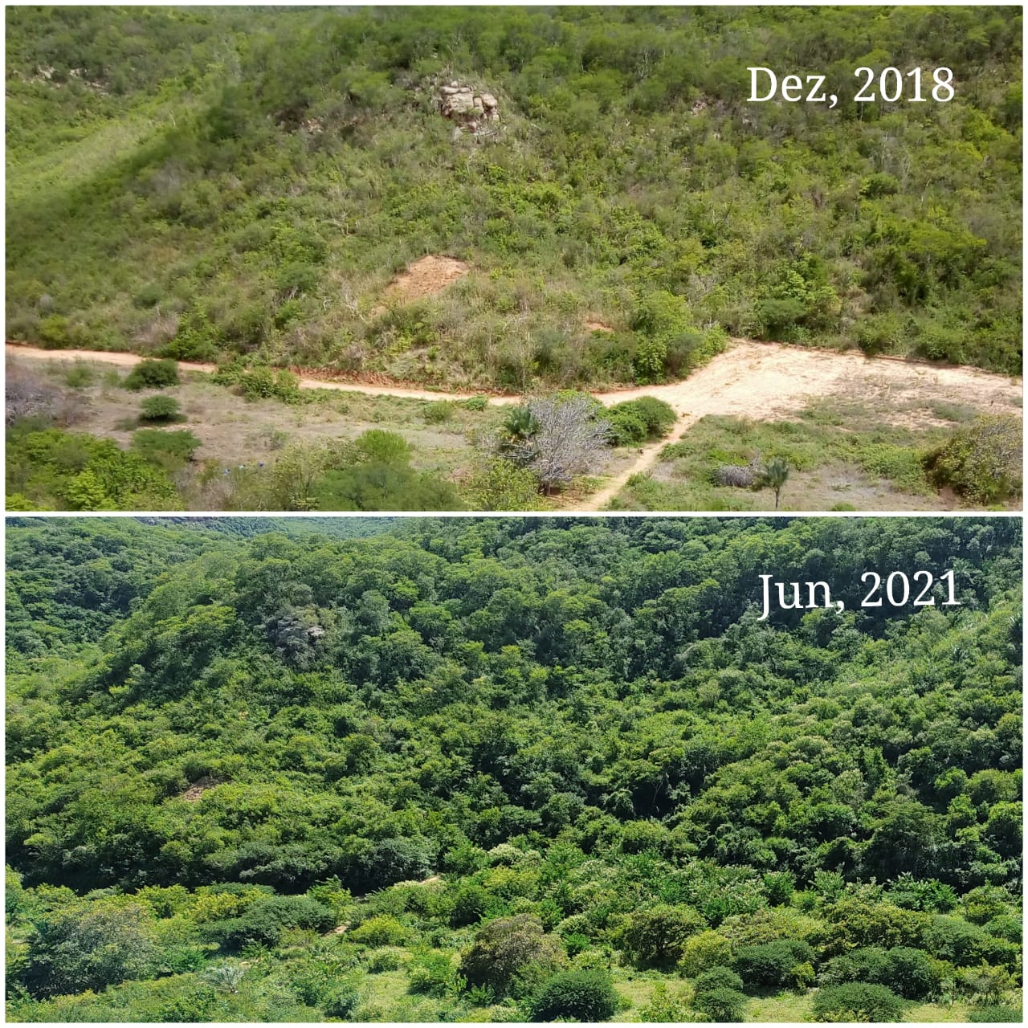
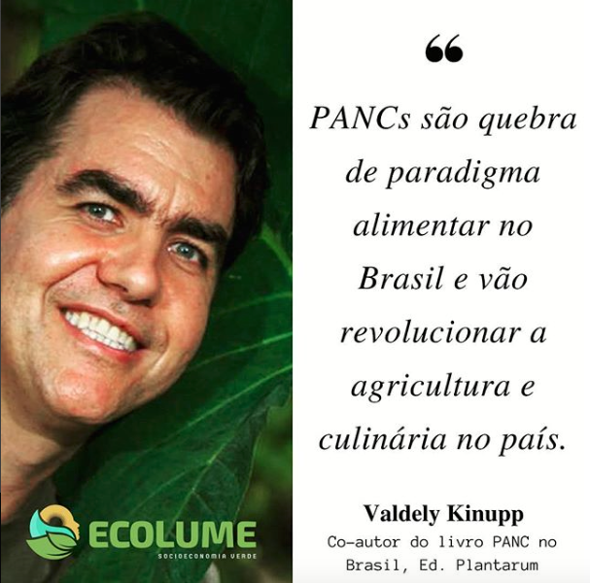
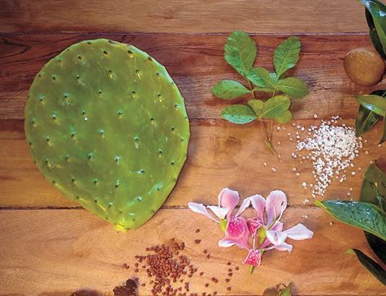
PANCs
PLANTAS ALIMENTÍCIAS
NÃO CONVENCIONAIS

Slide 16
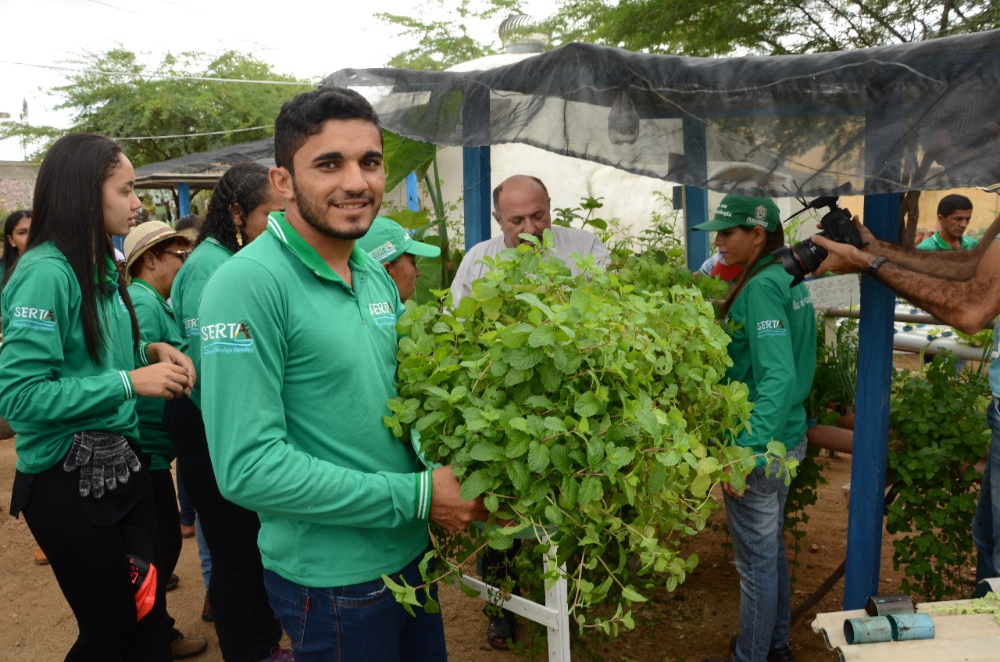
‹#›

Slide 17


